Slide 1
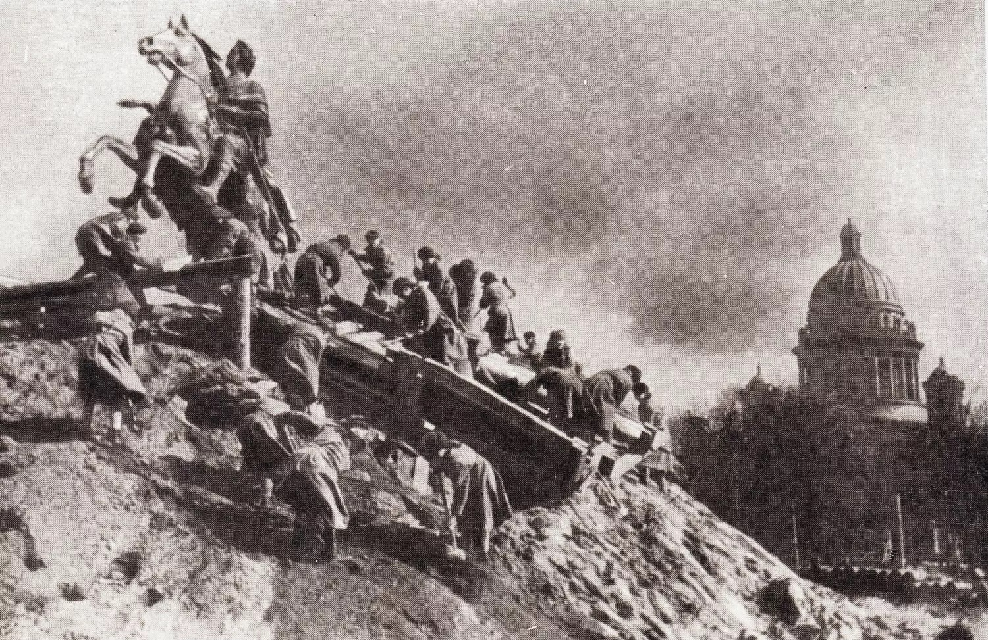
Искусство в блокадном Ленинграде

Slide 2
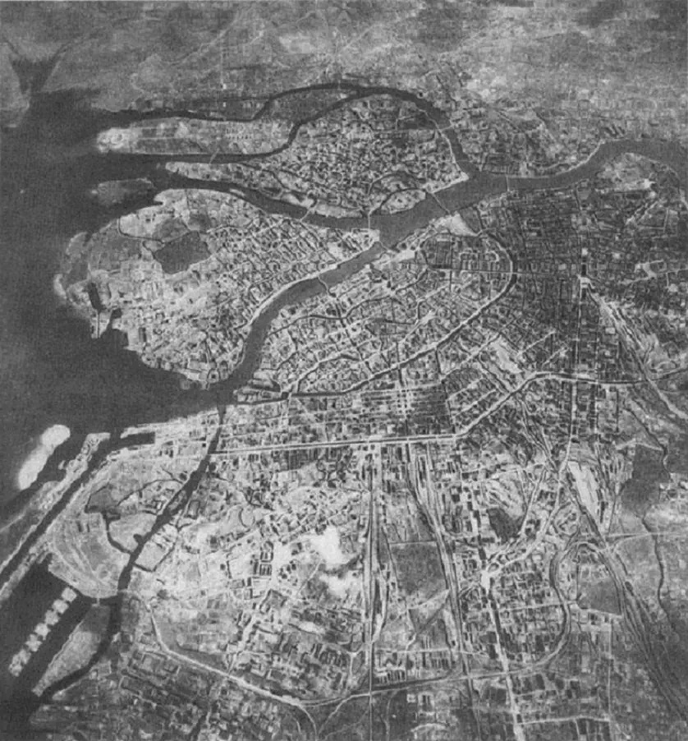
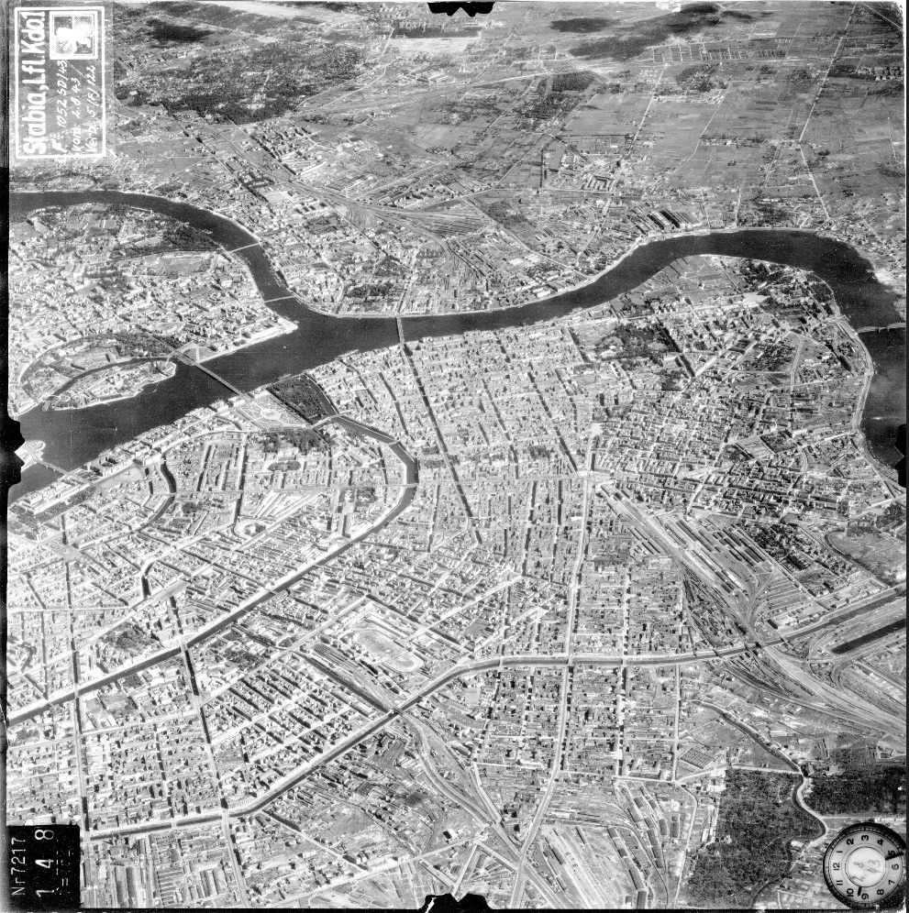

Slide 3
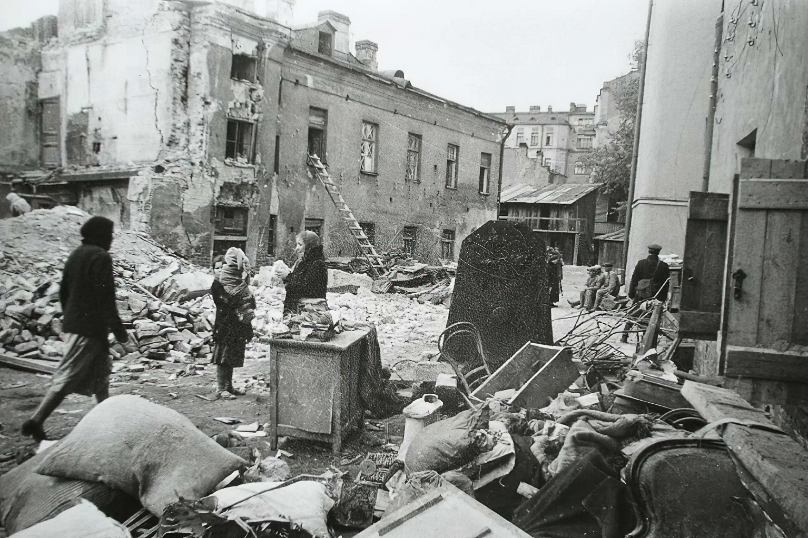
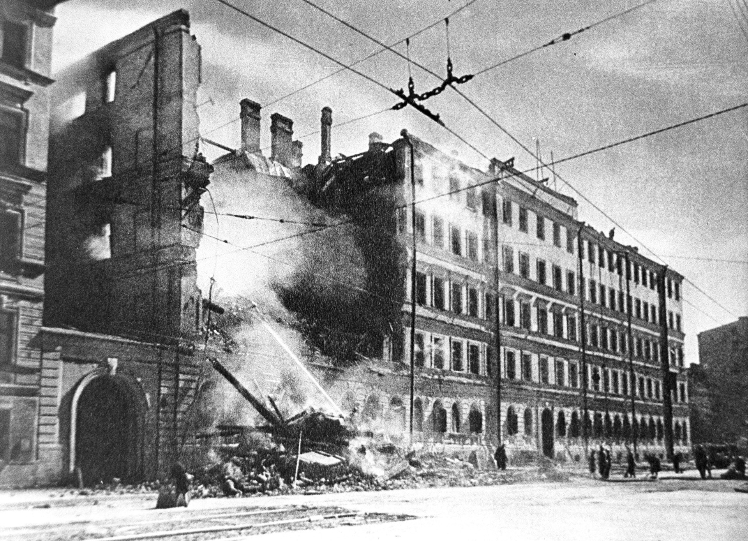

Slide 5
На этой фотографии воду набирают прямо из проруби на Неве

Slide 7
Нормы выдачи хлеба

Slide 10
Спасение
памятников
архитектуры

Slide 11
Аничков мост
Ленинград,
апрель 1943 г.
фотограф:
Давид Михайлович Трахтенберг
(1906 – 1975)

Slide 16
Скульптор – барон Пётр Карлович Клодт (1805 – 1867)
1851 г.

Slide 17
Скульптор – Этьен Морис Фальконе (1716 – 1791)
1768-1778 гг.

Slide 24
Сфинксы Аменхотепа III – XIV век до н.э.
Апрель 1834 г.

Slide 26
Памятник А.В. Суворову (1729 – 1800) открыт в 1801 г.
Скульптор – Михаил Иванович Козловский
(1753 – 1802)

Slide 28
Спасение
музейных
коллекций

Slide 33
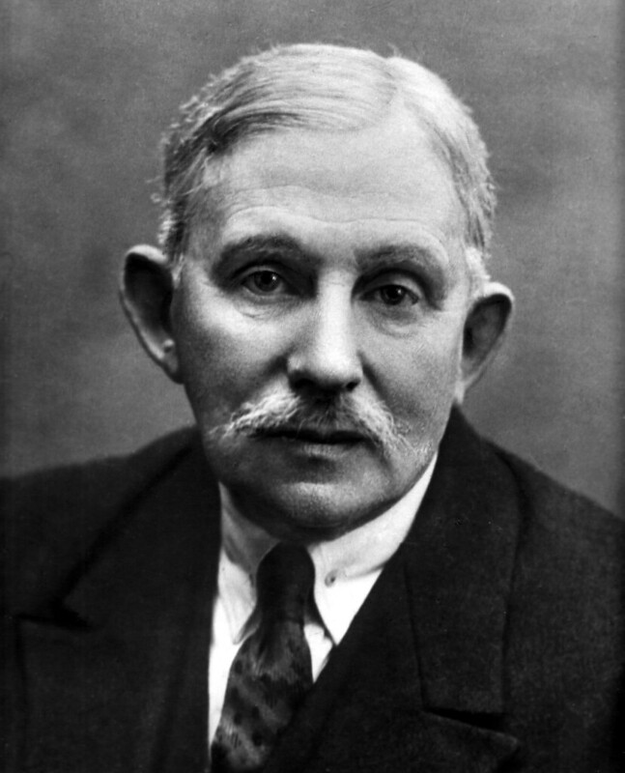
Эвакуация Эрмитажа — беспрецедентная в истории музейного дела эвакуация более миллиона 200 тысяч экспонатов Государственного Эрмитажа в тыл Советского Союза, город Свердловск, в июле 1941 года, и организация музейной, научной, культурно-просветительной работы филиала Эрмитажа под руководством профессора В. Ф. Левинсона-Лессинга в Свердловск
Владимир Францевич Левинсон-Лессинг
(1893 - 1972)
советский искусствовед, педагог, музейный работник. специалист по западноевропейскому искусству.

Slide 34
Иосиф Абгарович Орбели
(1887 – 1961)
Советский востоковед и общественный деятель, академик Академии наук СССР, академик Академии наук Армянской СССР и её первый президент (1943—1947), в 1934—1951 — директор Эрмитажа.

Slide 36
Художники
в блокадном
Ленинграде

Slide 37
Анна Петровна
Остроумова-Лебедева
(1871 – 1955)

Slide 38
«Писала часто в ванной комнате. Положу на умывальник чертежную доску, на нее поставлю чернильницу. Впереди на полочке — коптилка. Здесь глуше звучат удары, не так слышен свист летящих снарядов, легче собрать разбегающиеся мысли и направить их по должному пути. <…> Я хочу остаться. Твердо хочу остаться на все страшное впереди. Голова кружится от утомления и слабости, но я скрываю свое состояние и усердно пишу, внутренне терзая себя за плохое качество работы»
Анна Остроумова-Лебедева, «Автобиографические записки»

Slide 39
В военные годы Остроумова-Лебедева создала ряд гравюр с изображением блокадного Ленинграда, издала почтовые открытки со своими пейзажами, оформила пригласительные билеты на премьеру Ленинградской симфонии Дмитрия Шостаковича​
. Кроме того, художница вела дневник, который после войны был издан под названием «Автобиографические записки».

Slide 42
Иван Яковлевич
Билибин
(1876 – 1942)
С началом блокады он не покинул город, хотя уехать ему предлагали неоднократно. Билибин так ответил наркому просвещения Владимиру Потемкину:
«Из осажденной крепости не убегают. Ее защищают».

Slide 45
Среди последних работ Билибина — иллюстрации к былине «Дюк Степанович». Хотя художник сильно болел и был физически истощен, он трудился над ними до последнего дня: «Работа продолжается… Книга должна выйти, когда наступит победоносный мир. Книга о нашем эпическом и героическом прошлом…»
Иван Билибин работал в осажденном Ленинграде до самой смерти — он умер 7 февраля 1942 года.

Slide 47
Павел Николаевич
Филонов
(1883 – 1941)

Slide 49
Один из лидеров русского авангарда​ Павел Филонов встретил начало войны в Ленинграде. Правда, запечатлеть военные события он не успел — Павел Филонов умер от истощения 3 декабря 1941 года. Сестра художника так вспоминала о смерти брата:
«…он лежал в куртке, теплой шапке, на левой руке была белая шерстяная варежка, на правой варежки не было, она была зажата в кулак. Он был как будто без сознания, глаза полузакрыты, ни на что не реагировал. Лицо его, до неузнаваемости изменившееся, было спокойно. <…> Рука большого мастера, не знавшая при жизни покоя, теперь успокоилась».

Slide 50
Все работы художника остались у его семьи — долгое время они не могли эвакуироваться, боясь, что картины пропадут. Только когда полотна и архив художника оказались в музее, родственники Филонова покинули блокадный город.

Slide 51
Алексей Фёдорович
Пахомов
(1900 – 1973)
Пережил блокаду.
Автор серии литографий:
«Ленинград в годы блокады
(1942 – 1944)»

Slide 52
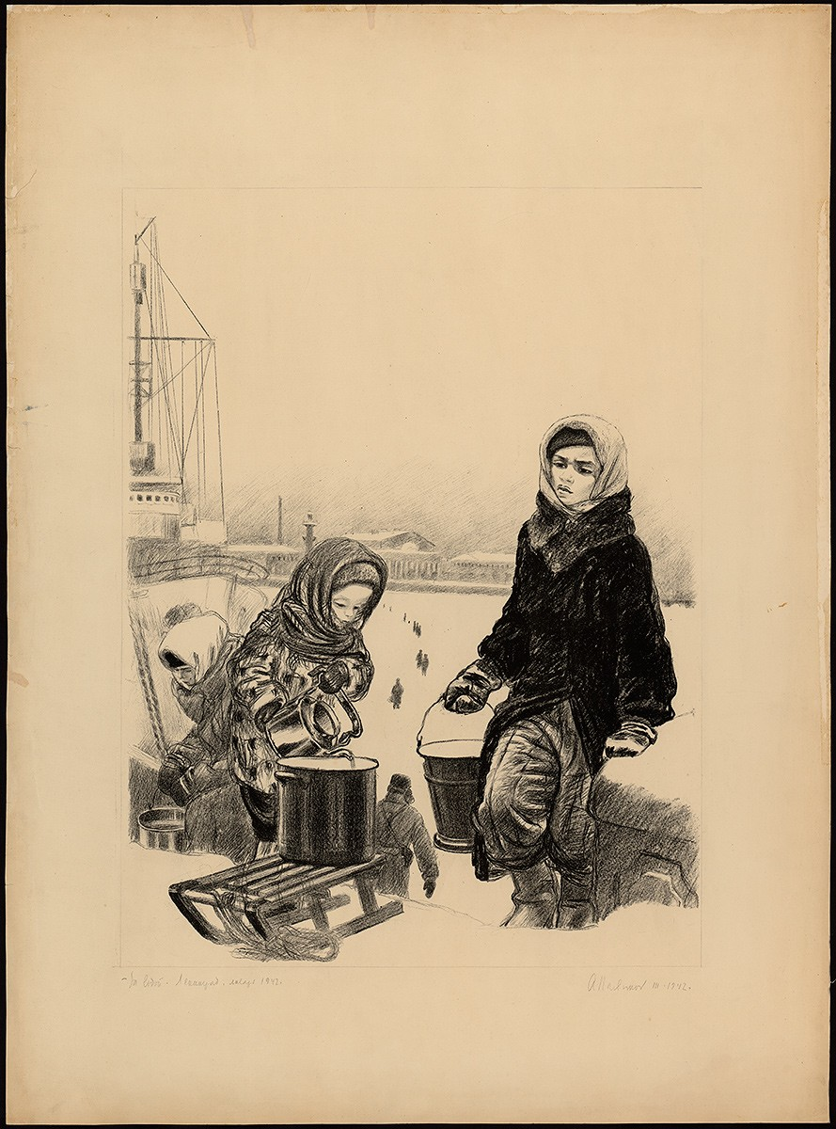
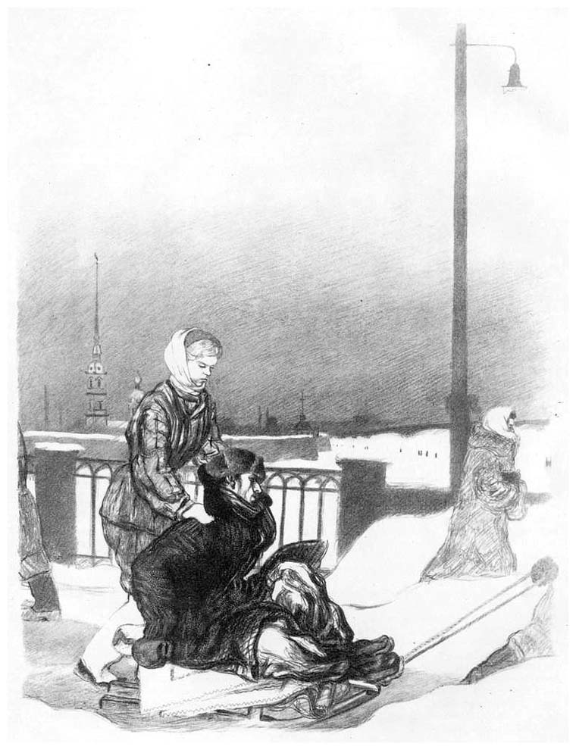

Slide 53
«Салют 27 января 1944 год», 1944 г.
Государственный музей городской скульптуры, Санкт-Петербург

Slide 54
«Раскрытие Медного всадника»,
1944 г.
Вологодский государственный
историко-архитектурный
и художественный
музей-заповедник,
Вологда

Slide 55
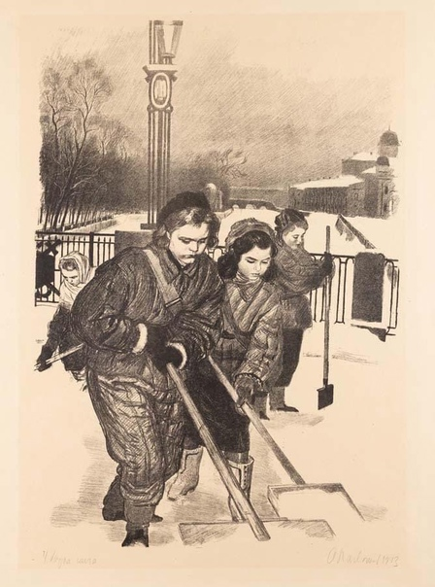
«…я делал очень мало набросков с натуры. Больше наблюдал и запоминал. Вначале не было разрешения на зарисовки, а когда разрешение было получено, отважиться рисовать было не так-то просто. Население с таким недоверием и злобой набрасывалось на рисующего, видя в нем диверсанта и шпиона, что рисование превращалось в непрерывное объяснение. Подходил какой-нибудь военный и успокаивал недоверчивых, что-де удостоверение на зарисовки настоящее, а не поддельное. Но военный и успокоенные уходили, появлялись новые прохожие, и снова надо было объясняться и отбиваться. Но главная причина, конечно, была не в этих трудностях. Просто события были столь значительные, что, мне казалось, и отражены они должны быть не в легких набросках, а в форме наиболее монументальной (в пределах графического искусства): в проработанном эстампе большого формата…».

Slide 56
Константин Иванович
Рудаков
(1891 – 1949)

Slide 57
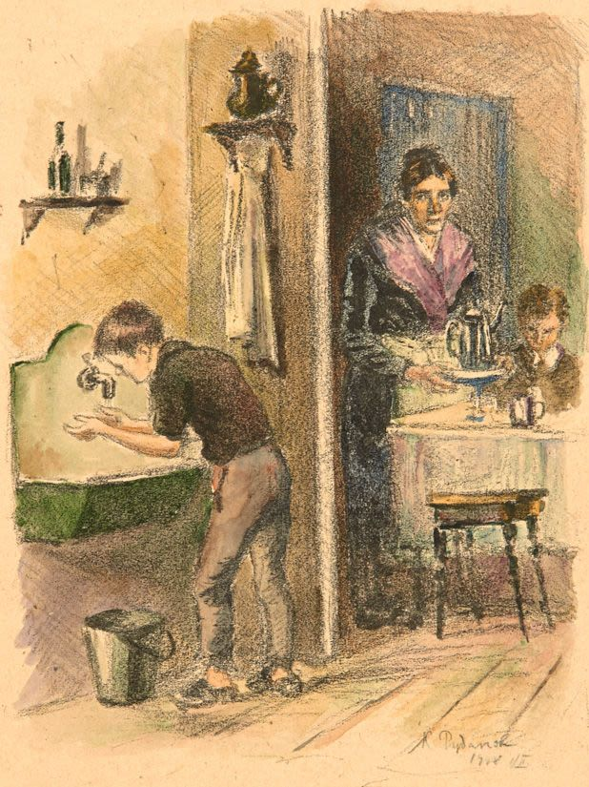
Во время блокады Рудаков создал цикл портретов​ бойцов противовоздушной обороны, делал эскизы​ театральных декораций и костюмов к чеховской «Свадьбе» и «Горю от ума»​ А.С. Грибоедова​.
Также в блокадные годы Рудаков выполнил иллюстрации
к «Войне и миру»​ ​и «Анне Карениной» Льва Толстого​.
Наконец, в 1942 году, несмотря на тяжелые условия работы, Рудаков принялся за монументальный проект — большое панно в честь 25-й годовщины Октябрьской революции. Художница Татьяна Белоцветова вспоминала о его работе: «У Рудакова очень большое панно, полное горя и смятения. Семья беженцев — мать и четверо детей — на фоне зарева пожарища спешит уйти от гибели. Впечатление… сильное, но не тяжелое: верилось, что люди спасутся… Комиссия… для осмотра панно Рудакова решила подняться на хоры. Некоторое время прошло в полном молчании. Потом сверху послышался тихий плач. Константин Иванович быстро поднялся наверх. Долго они там оставались».

Slide 58
«Допрос», 1941 – 1944 гг.
Музей Победы, Москва

Slide 59
Леонид Терентьевич
Чупятов
(1890 – 1941)

Slide 60
«Покров Богородицы над осаждённым городом», 1941 г.
Галерея «Наши художники», Москва.

Slide 61
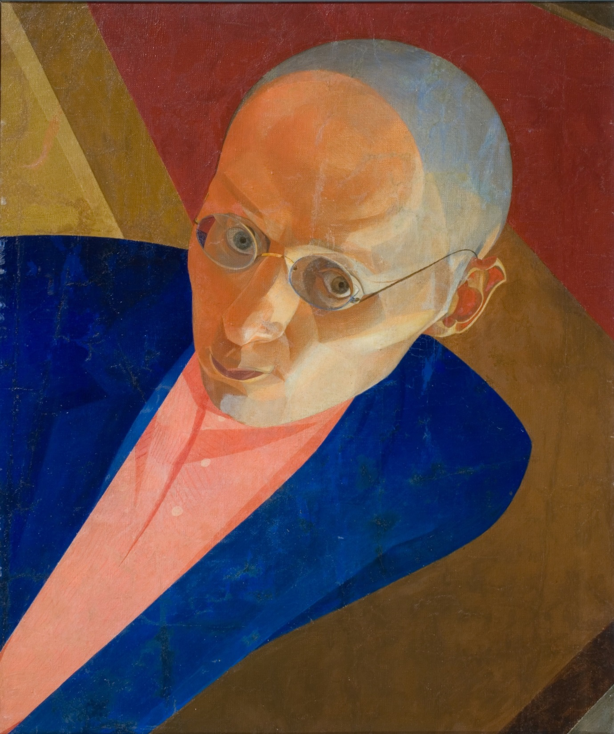

Slide 63
Художник Леонид Чупятов был одним из деятелей русского авангарда: участвовал в выставках «Мира искусства» и «Жар-цвет», учился у Кузьмы Петрова-Водкина.​ До войны он работал в театре (в частности, был сценографом «Пиковой дамы» в постановке Всеволода Мейерхольда​) и в мультипликации (нарисовал «Сказку о глупом мышонке» Михаила Цехановского​).
После наступления немцев Чупятов остался в осажденном Ленинграде. В одном из своих последних писем он говорил: «Я умру здесь, и моя семья, так мы решили… Я погибаю как художник, гибнут все мои честно, бескорыстно написанные вещи (м.б., никому не нужные, что поделать, очевидно, такие случаи редкие, но бывают), написанные в течение 30 лет…».

Slide 64
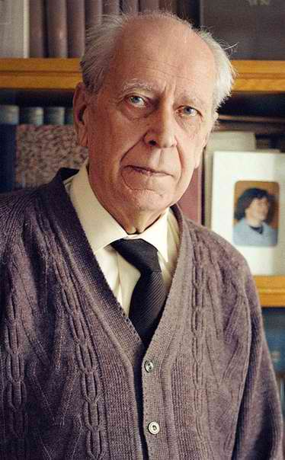
Художник умер в декабре 1941 года, но успел написать полотно «Покров Богородицы над осажденным городом» — символ всей блокады. Дмитрий Лихачев​ вспоминал: «Умирая, он рисовал, писал картины. Когда не хватило холста, он писал на фанере и на картоне. <…> Лучшая его картина <…> темный ленинградский двор колодцем, вниз уходят темные окна, ни единого огня в них нет; смерть там победила жизнь; хотя жизнь, возможно, и жива еще, но у нее нет силы зажечь коптилку. Над двором на фоне темного ночного неба — покров Богоматери. Богоматерь наклонила голову, с ужасом смотрит вниз, как бы видя все, что происходит в темных ленинградских квартирах, и распростерла ризы; на ризах — изображение древнерусского храма. <…> Душа блокады в ней отражена больше, чем где бы то ни было»

Slide 65
Соломон Борисович
Юдовин
(1892 – 1954)

Slide 68
Ученик Рериха​ и Добужинского Соломон Юдовин занимался в основном графикой. До Великой Отечественной войны он создал такие циклы гравюр, как «Оборона Петрограда в дни наступления Юденича» и «Гражданская война». Юдовин прожил почти год блокады в Ленинграде, где выпускал почтовые открытки, а также начал работу над циклом «Ленинград в дни Великой Отечественной войны». Затем художника эвакуировали в Ярославскую область, но как только блокаду сняли, он вернулся в Ленинград и завершил начатый цикл. Альбом гравюр Юдовина был издан в 1948 году.

Slide 69
Дмитрий Петрович
Бучкин
(родился в 1927 году)

Slide 70
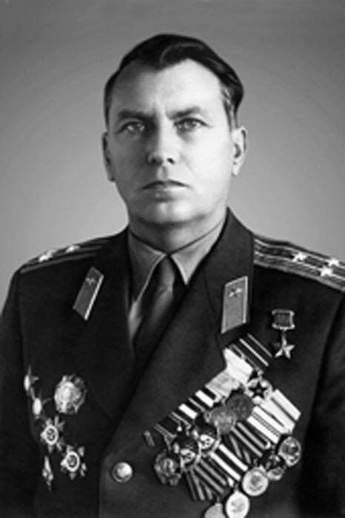
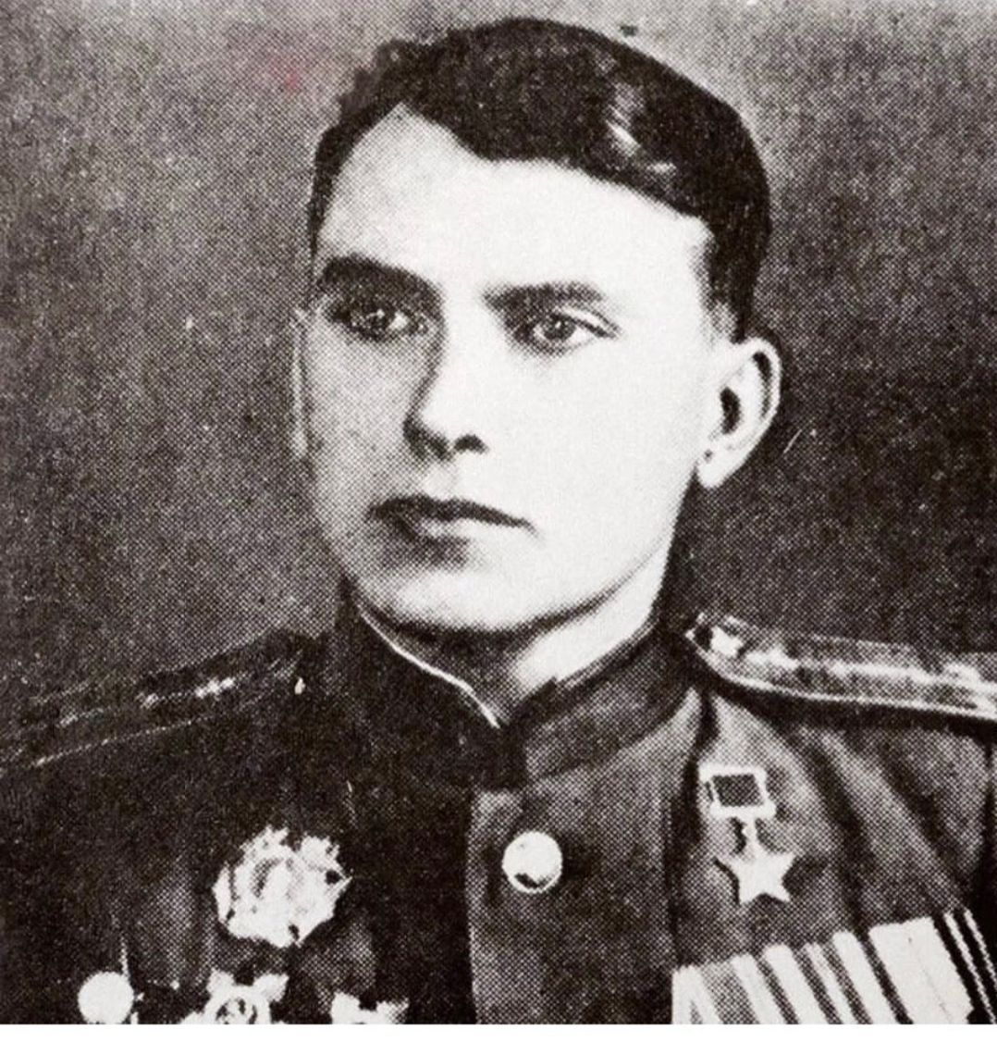
Портрет героя Советского Союза Чекина Бориса Сергеевича. Автор: Д.П. Бучкин, 1997 г.

Slide 71
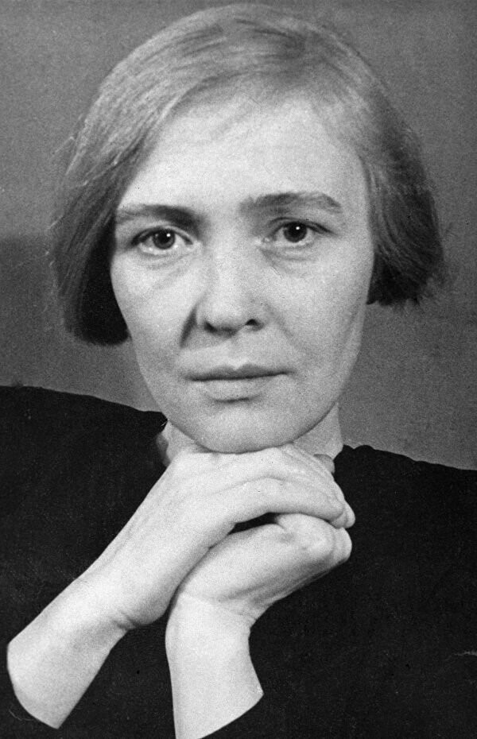

Slide 72
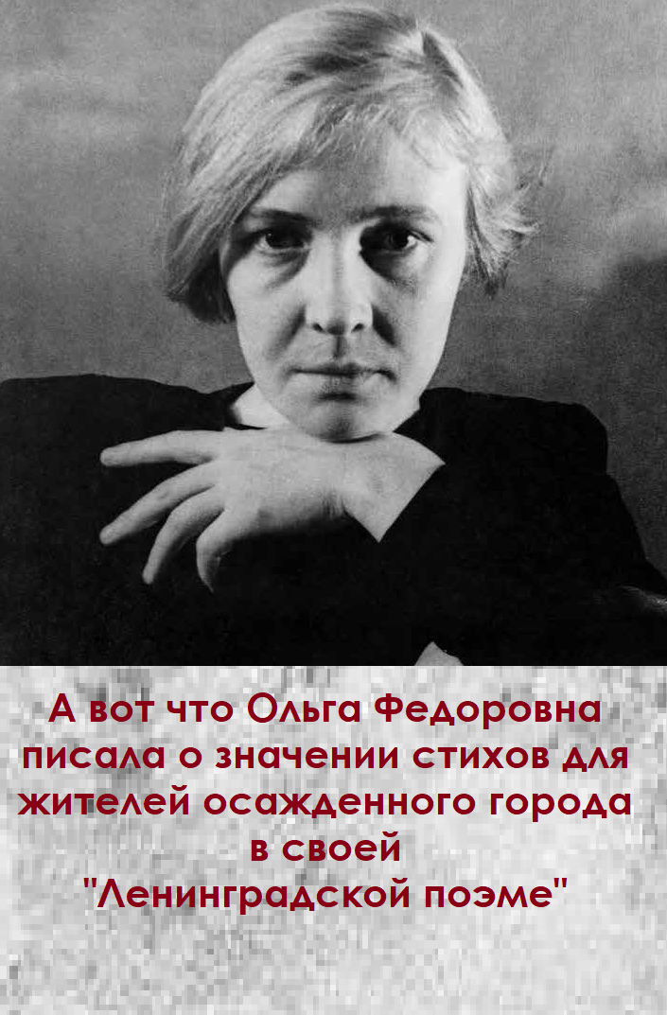

Slide 73
На этом страшном фото блокадные дети: один почти без сознания, а тот, кто еще сохранил силы – читает книгу

Slide 74
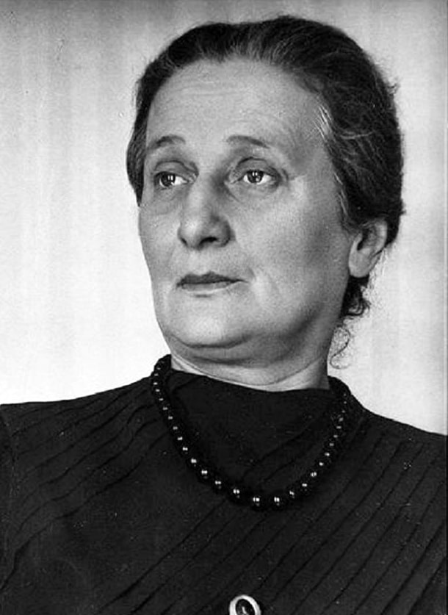

Slide 76
Дмитрий Дмитриевич Шостакович
(1906 - 1975)
Стихотворение «Музыка» Анна Ахматова посвятила выдающемуся советскому композитору Д. Д. Шостаковичу. Дмитрий Дмитриевич – автор гениальной «Cимфонии №7», ставшей музыкальным гимном ленинградской блокады. Симфония состоит из 4-х частей. Первые три части он завершил в сентябре 1941 г. в окруженном городе.

Slide 77
На этом фото – композитор в форме пожарного. Шостакович трижды просил направить его на фронт, но офицеры и друзья говорили ему, что больше пользы он принесет музыкальным трудом. В итоге его зачислили в пожарную команду противовоздушной обороны. 1 октября 1941 г. Шостакович вместе с семьей был эвакуирован в Москву, а затем в Куйбышев, где и завершил работу над 7-й симфонией

Slide 78
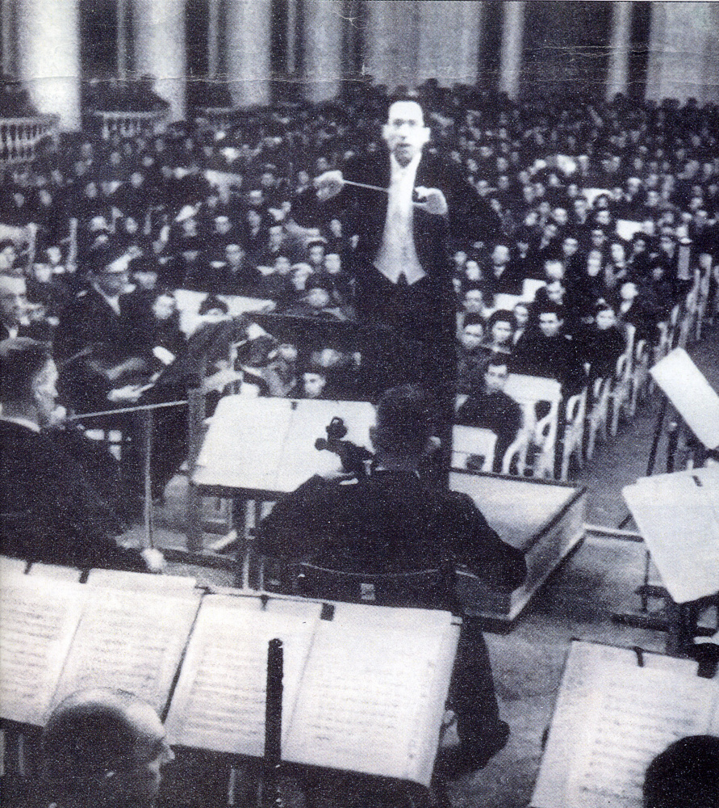

Slide 79
Давайте послушаем отрывок симфонии № 7

Slide 80
Сохранилась видеозапись – композитор рассказывает о своей «Ленинградской» симфонии № 7 и исполняет отрывок из неё. Давайте посмотрим, как Шостакович представляет новое произведение слушателям

